Slide 1
网络流进阶
周杰辉

Slide 2
回顾：网络流的基本概念
容量
源点、汇点
流量：满足三个性质
容量限制
斜对称性
流量守恒
伪流：只满足弧流量限制条件，不满足平衡条件，也称为容量可行流

Slide 3
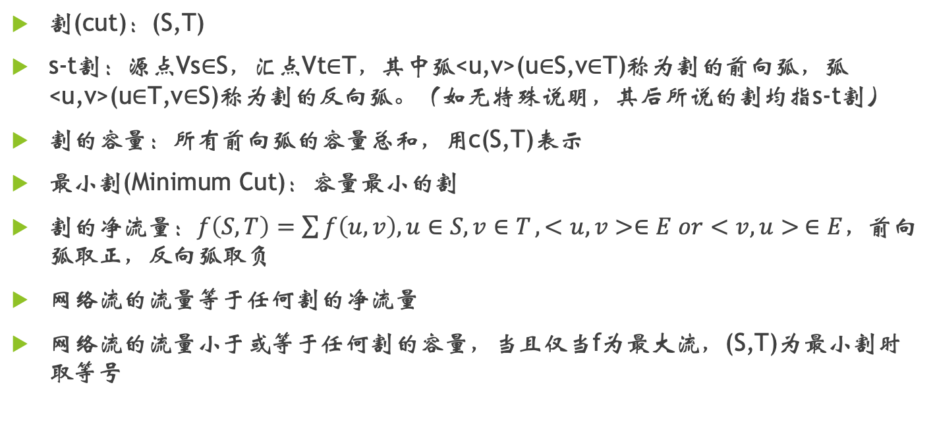
回顾：割与最小割
割(cut)：(S,T)
s-t割：源点Vs∈S，汇点Vt∈T，其中弧<u,v>(u∈S,v∈T)称为割的前向弧，弧<u,v>(u∈T,v∈S)称为割的反向弧。（如无特殊说明，其后所说的割均指s-t割）
割的容量：所有前向弧的容量总和，用c(S,T)表示
最小割(Minimum Cut)：容量最小的割
割的净流量：$f\left(S,T\right)=\sum{f\left(u,v\right), u∈S, v∈T},<u,v>∈E or<v,u> ∈E$，前向弧取正，反向弧取负
网络流的流量等于任何割的净流量
网络流的流量小于或等于任何割的容量，当且仅当f为最大流，(S,T)为最小割时取等号
Notes:
反向弧-退流

Slide 4
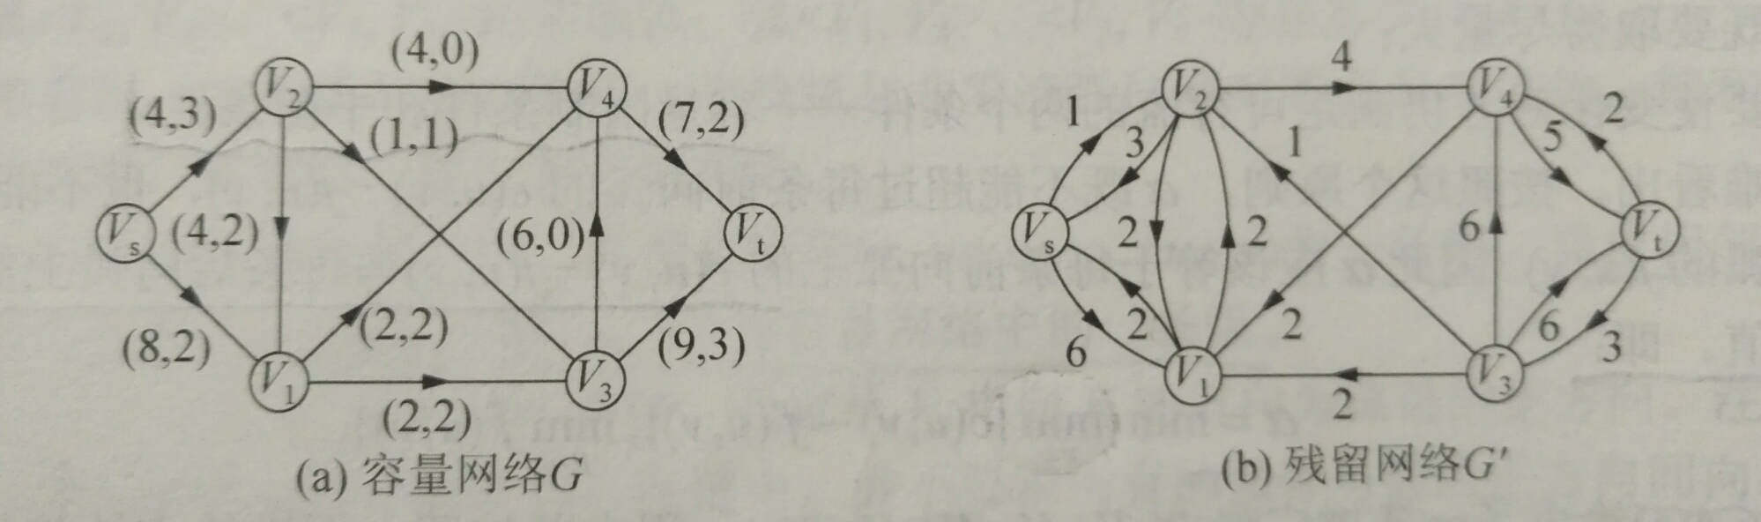
回顾：最大流最小割定理
以下4个命题是等价的( 设容量网络G(V,E)的一个可行流为f)
f是容量网络G的最大流
|f|等于容量网络最小割的容量
容量网络中不存在增广路
残留网络G’中不存在从源点到汇点的路径
残留网络中每条弧都表示在原容量网络中能沿其方向增广
Notes:
每条弧既有容量，又有前向弧流量和后向弧流量，因此不够简洁，不容易直接在初始流图上寻找增广路径。
为此，将已有流量从容量中分离出来表示，引入残留网络。

Slide 5
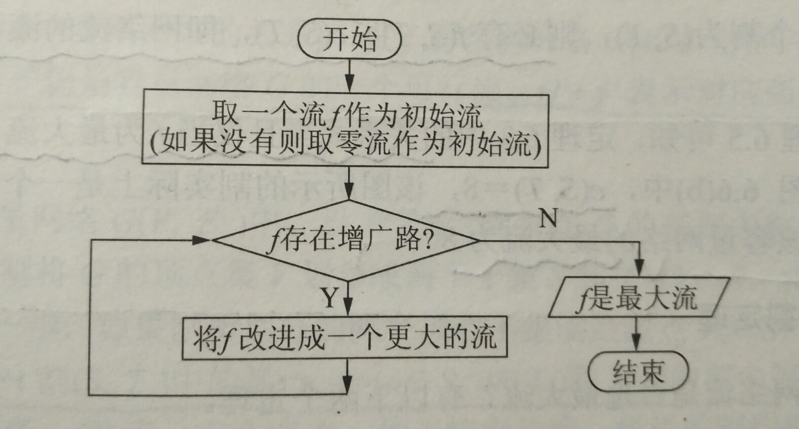
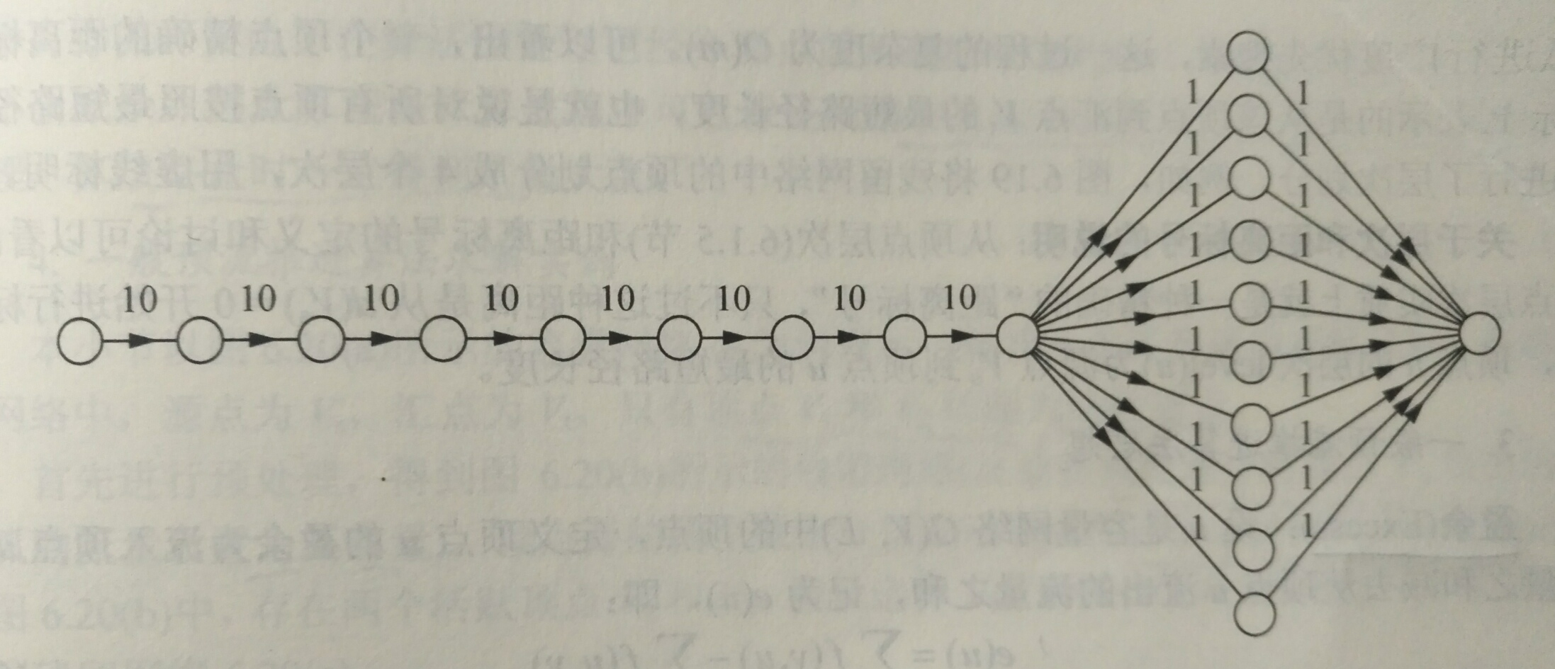
回顾：最大流
网络最大流的求解主要有两大类算法：
增广路算法(Augmenting Path Algorithm)，连续最短增广路算法O(n^2m)
预流推进算法(Preflow-Push Algorithm)，一般预流推进算法O(n^2m)，最高标号预流推进算法O(n^2m^(1/2))

Slide 6
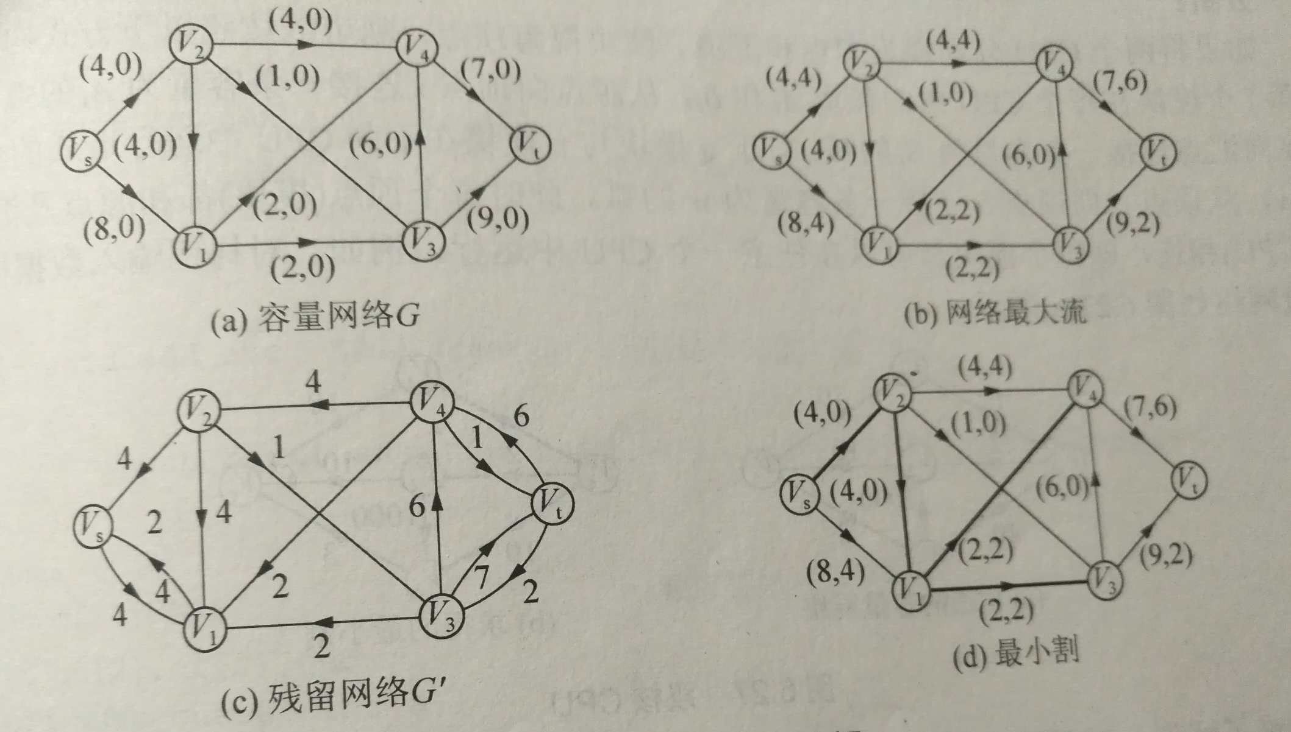
回顾：最小割的求解
最小割是最大流的对偶问题
最小割的容量=最大流的流量
如果要求最小割由哪些边组成，
或者要求出最小割将顶点集划分成哪两个子集，
可以在残留网络G’中，从源点Vs出发进行dfs，
遍历到的顶点构成集合S，其余顶点构成集合T，
连接S和T的所有弧构成容量网络
的一个最小割(S,T)
如图，S={Vs,V1},容量为8
最小割(S,T)中所有的前向弧在网络最大流中一定是饱和弧，但饱和弧不一定就是最小割中的弧，比如(d)中，弧<V2,V4>是饱和弧，但不是最小割中的弧。

Slide 7
最大流的各种变体

Slide 8
多个源点和汇点的情况
流可以从任意一个源流出，最终可以流向任意一个汇
增加一个超级源点s和超级汇点t
s1
t1
s
s2
t2
t
s3
t3

Slide 9
无向图的情况
如果是无向图，那么此时的容量表示的是两个方向流量之和的上界。不过，如果两个方向都有流量，则与它们相互抵消之后是等价的，所以可以知道最大流中没有必要在两个方向都有流量。因此把无向图中容量为c的一条边当做有向图中两个方向各有一条容量为c的两条边，就能够得到同样的效果。
u
u
c
c
c
v
v

Slide 10
顶点上也有容量限制的情况
我们可以把每个顶点拆成两个，这样就可以把顶点上的容量限制转为边上的容量限制了。
编号设置：u1=u, u2=u+n
c
c
入
出

Slide 11
流量有上下界的网络的最大流和最小流

Slide 12
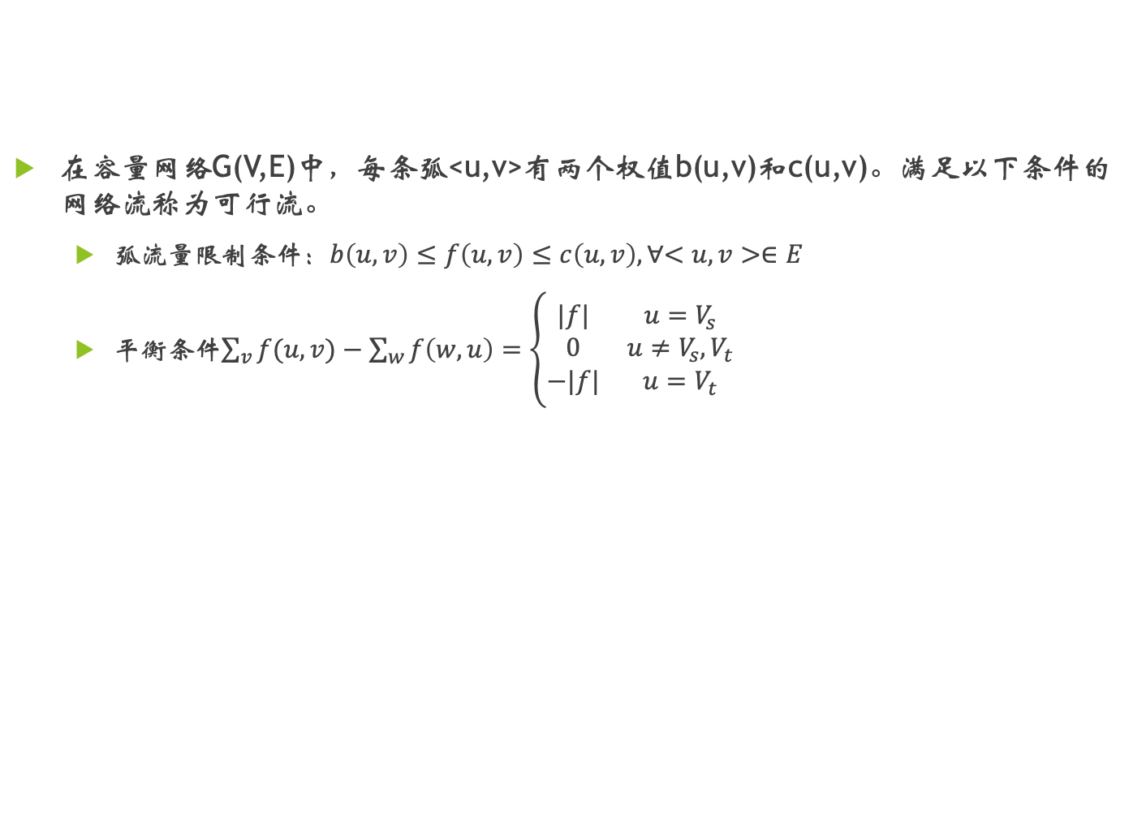
流量有上下界的容量网络
在容量网络G(V,E)中，每条弧<u,v>有两个权值b(u,v)和c(u,v)。满足以下条件的网络流称为可行流。
弧流量限制条件：$b\left(u,v\right)≤f\left(u,v\right)≤c\left(u,v\right), ∀<u,v>∈E$
平衡条件$\sum_{v}{f(u,v)}−\sum_{w}{f\left(w,u\right)=\left\{\begin{matrix}|f| & u=V_{s} \\ 0 & u≠V_{s},V_{t} \\ −|f| & u=V_{t}\end{matrix}\right.}$

Slide 13
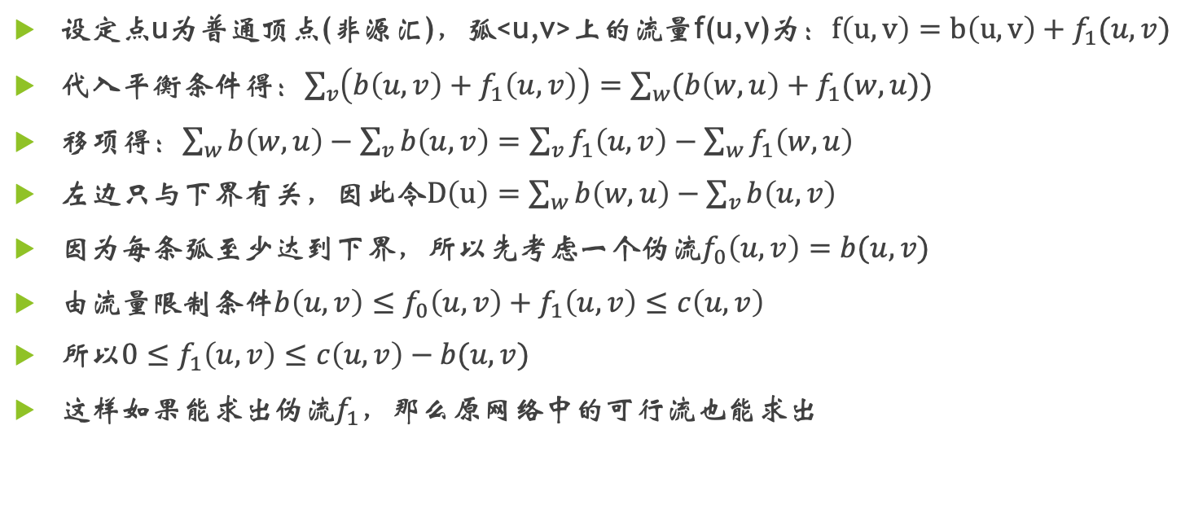
流量有上下界的容量网络的可行流的求解
设定点u为普通顶点(非源汇)，弧<u,v>上的流量f(u,v)为：$f\left(u,v\right)=b\left(u,v\right)+f_{1}(u,v)$
代入平衡条件得：$\sum_{v}{\left(b\left(u,v\right)+f_{1}\left(u,v\right)\right)=\sum_{w}{(b\left(w,u\right)+f_{1}(w,u))}}$
移项得：$\sum_{w}{b\left(w,u\right)}−\sum_{v}{b\left(u,v\right)}=\sum_{v}{f_{1}\left(u,v\right)}−\sum_{w}{f_{1}\left(w,u\right)}$
左边只与下界有关，因此令$D\left(u\right)=\sum_{w}{b\left(w,u\right)}−\sum_{v}{b\left(u,v\right)}$
因为每条弧至少达到下界，所以先考虑一个伪流$f_{0}\left(u,v\right)=b(u,v)$
由流量限制条件$b\left(u,v\right)≤f_{0}\left(u,v\right)+f_{1}\left(u,v\right)≤c\left(u,v\right)$
所以$0≤f_{1}\left(u,v\right)≤c\left(u,v\right)−b(u,v)$
这样如果能求出伪流$f_{1}$，那么原网络中的可行流也能求出

Slide 14
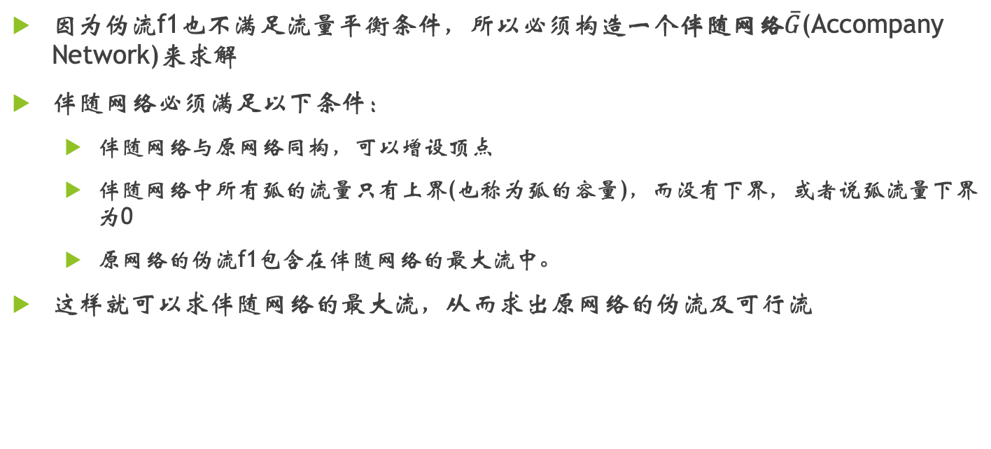
流量有上下界的容量网络的可行流的求解
因为伪流f1也不满足流量平衡条件，所以必须构造一个伴随网络$\overline{G}$(Accompany Network)来求解
伴随网络必须满足以下条件：
伴随网络与原网络同构，可以增设顶点
伴随网络中所有弧的流量只有上界(也称为弧的容量)，而没有下界，或者说弧流量下界为0
原网络的伪流f1包含在伴随网络的最大流中。
这样就可以求伴随网络的最大流，从而求出原网络的伪流及可行流

Slide 15
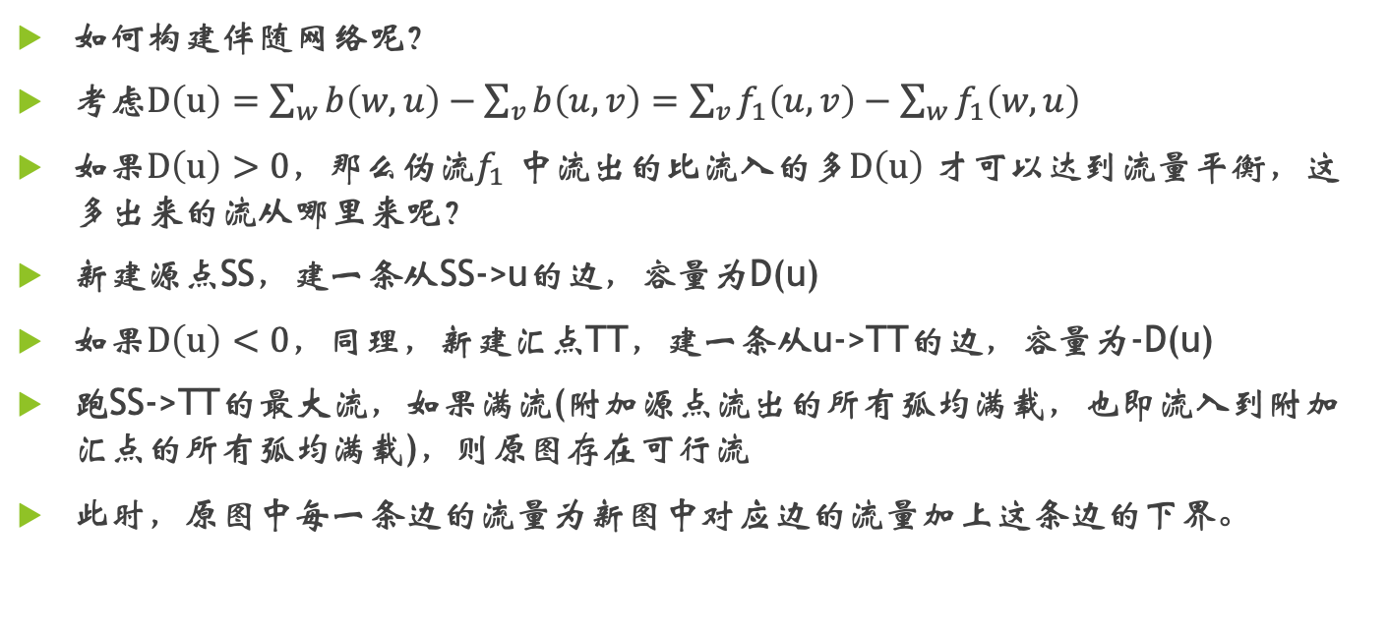
流量有上下界的容量网络的可行流的求解
如何构建伴随网络呢？
考虑$D\left(u\right)=\sum_{w}{b\left(w,u\right)}−\sum_{v}{b\left(u,v\right)}=\sum_{v}{f_{1}\left(u,v\right)}−\sum_{w}{f_{1}\left(w,u\right)}$
如果$D\left(u\right)>0$，那么伪流$f_{1}$ 中流出的比流入的多$D\left(u\right)$ 才可以达到流量平衡，这多出来的流从哪里来呢？
新建源点SS，建一条从SS->u的边，容量为D(u)
如果$D\left(u\right)<0$，同理，新建汇点TT，建一条从u->TT的边，容量为-D(u)
跑SS->TT的最大流，如果满流(附加源点流出的所有弧均满载，也即流入到附加汇点的所有弧均满载)，则原图存在可行流
此时，原图中每一条边的流量为新图中对应边的流量加上这条边的下界。

Slide 16
流量有上下界的容量网络的可行流的求解
原图有源汇怎么办？
在原图中建边t->s，流量限制为[0,+∞)，这样就改造成了无源汇的网络流图。
之后就可以像求解无源汇可行流一样建图求解了。
Notes:
没有了旧的源和汇，可以更加自由地按照需要设立新的源和汇，从而使网络模型变成一个方便解题的附加网络
流的分离不能用简单的减法，而应该把一条弧分离成两条弧。即加上一条容量等于下界的“必要弧”，使可行流分离在这两条弧上

Slide 17
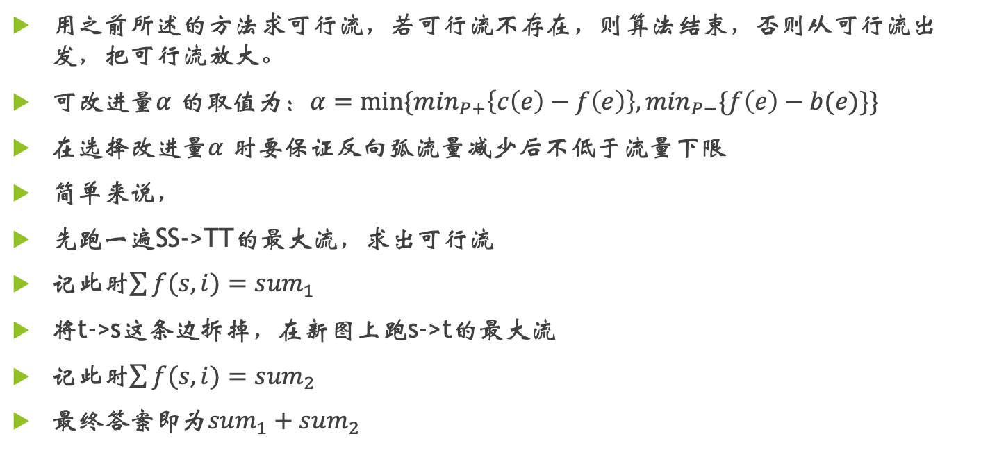
流量有上下界的网络的最大流
用之前所述的方法求可行流，若可行流不存在，则算法结束，否则从可行流出发，把可行流放大。
可改进量$α$ 的取值为：$α=min⁡\{\min_{P+}\left\{c\left(e\right)−f\left(e\right)\right\},\min_{P−}\{f\left(e\right)−b(e)\}\}$
在选择改进量$α$ 时要保证反向弧流量减少后不低于流量下限
简单来说，
先跑一遍SS->TT的最大流，求出可行流
记此时$\sum{f(s,i)}={sum}_{1}$
将t->s这条边拆掉，在新图上跑s->t的最大流
记此时$\sum{f(s,i)}={sum}_{2}$
最终答案即为${sum}_{1}+{sum}_{2}$

Slide 18
流量有上下界的网络的最小流
法1：用之前所述的方法求可行流，如果可行流不存在，则算法结束；否则从可行流出发，倒向求解，即保持网络中弧方向不变，将t作为源点，将s作为汇点，把可行流放大，最终最终求得的最大流即为从s到t的最小流。
法2：有源汇的最大流最小流也可以通过二分答案求得，即二分t->s的下界(最大流)和上界(最小流)，复杂度多了一个log
法3：求SS->TT的最大流，建边t->s，容量为+∞，再跑一遍SS->TT的最大流，答案即为f(t,s)

Slide 19
图发生部分变化的情况
边e=(u,v)的容量增加：
在原图的最大流f的基础上，不断寻找增广路增广，就可以求得新图的最大流
边e=(u,v)的容量减小1：
如果f(e)<=c(e)-1，那么它还是新图的最大流
如果f(e)=c(e)，那么假如f的残余网络中存在从u到v的路径，那么就可以沿着这条路增广1并把f(e)减小1，而保持最大流流量不变。否则，需要找t->v 和 u->s 的路径，沿它们增广1并把f(e)减小1之后，最大流流量也减小1.

Slide 20
字典序最小的最大流
如果要求字典序最小的割集
按字典序枚举每一条满流的边，然后令其容量减1，如果最大流改变了，这条边就属于最小割，如此往复，直至找出一个割边集。
此时可利用上节的方法

Slide 21
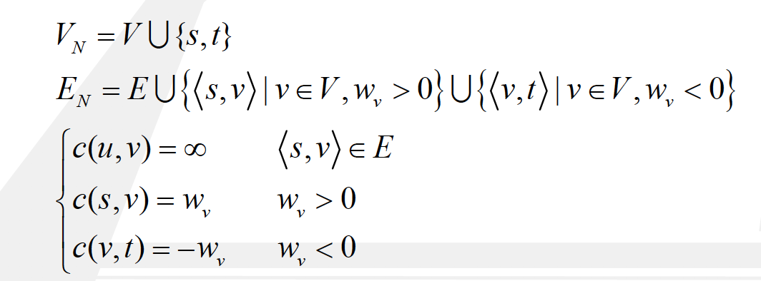
最大闭合子图
给定带权图G(权值可正可负)，求一个权和最大的点集，使得起点在该点集中的任意弧，终点也在该点集中。
新增附加源s和附加汇t，从s向所有正权点引一条边，容量为权值；从所有负权点向汇点引一条边，容量为权值的相反数。
求出最小割以后，S-{s}就是最大闭合子图

Slide 22
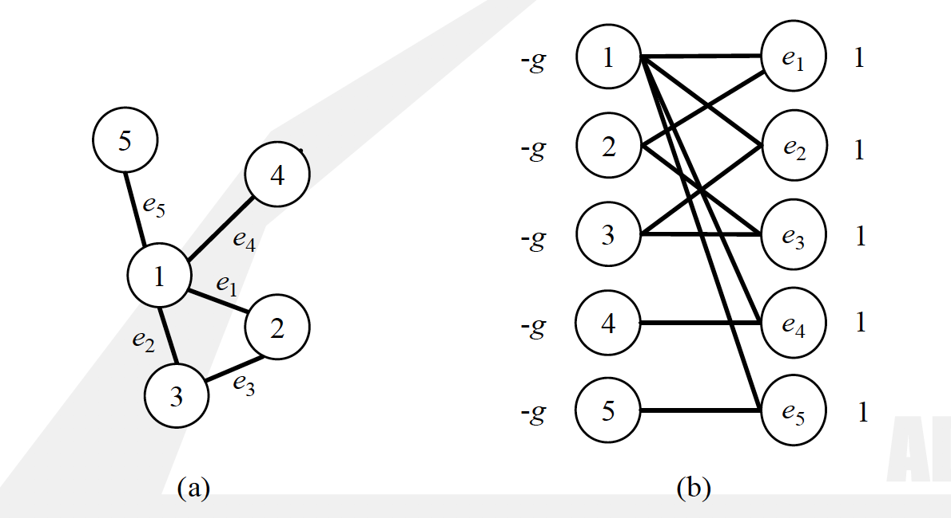
最大密度子图
给出一个无向图，找一个点集，使得这些点之间的边数除以点数的值(称为子图的密度)最大。
如果两个端点都选了，就必然要选边，这就是一种推导。如果把每个点和每条边都看成新图中的结点，可以把问题转化为最大闭合子图。

Slide 23
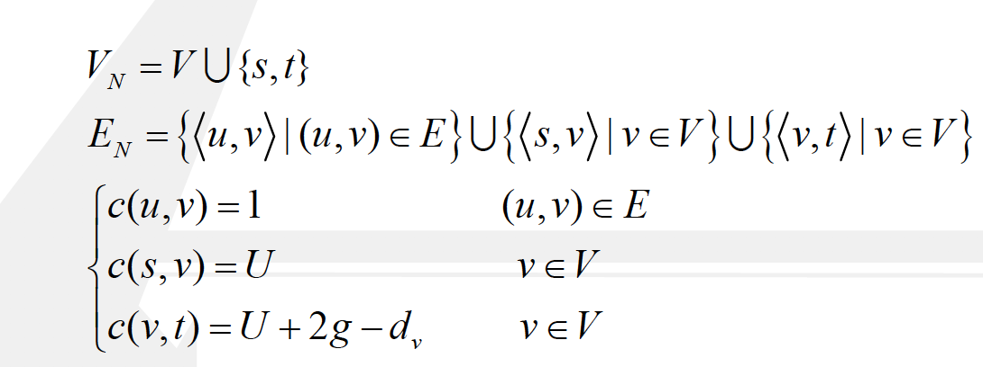
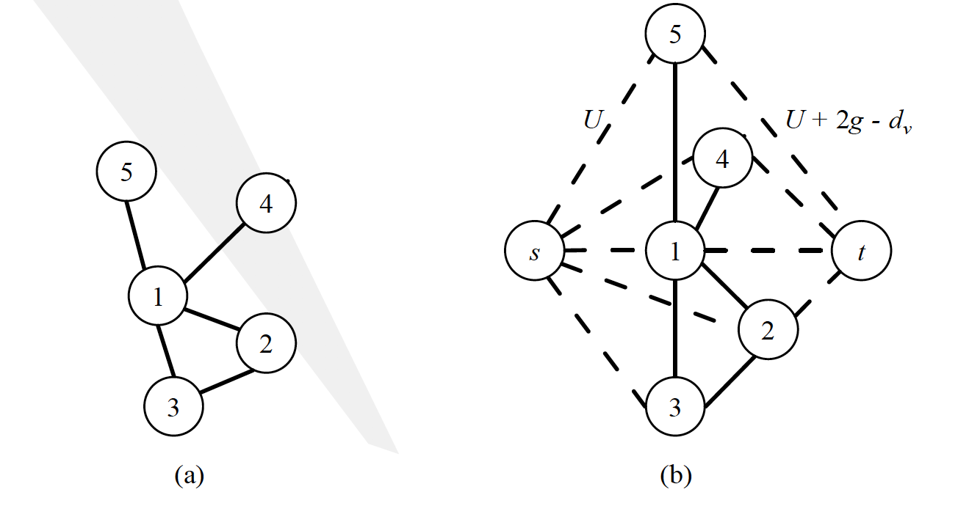
最大密度子图
改进算法

Slide 24
公平分配问题
把m个任务分配给n个处理器，其中每个任务有两个候选处理器，可以任选一个分配。要求所有处理器中，任务数最多的那个处理器所分配的任务数尽量少。不同任务的候选处理器集{p1,p2}保证不同。
二分答案x
源点S连向任务结点一条边，容量为1
任务结点连向两个处理器结点，容量为1
处理器结点连向汇点一条边，容量为x
只有当总流量等于m时才意味着所有任务都选择了一个处理器
这样通过O(logm)次最大流便算出了答案

Slide 25
最小费用流的各种变体

Slide 26
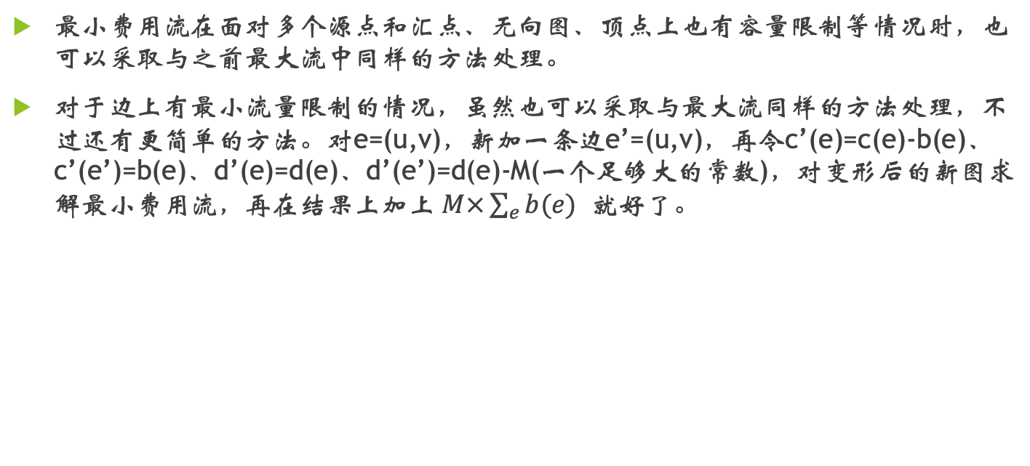
与最大流相同的变体
最小费用流在面对多个源点和汇点、无向图、顶点上也有容量限制等情况时，也可以采取与之前最大流中同样的方法处理。
对于边上有最小流量限制的情况，虽然也可以采取与最大流同样的方法处理，不过还有更简单的方法。对e=(u,v)，新加一条边e’=(u,v)，再令c’(e)=c(e)-b(e)、c’(e’)=b(e)、d’(e)=d(e)、d’(e’)=d(e)-M(一个足够大的常数)，对变形后的新图求解最小费用流，再在结果上加上$M×\sum_{e}{b(e)}$ 就好了。

Slide 27
费用与流量平方成正比的最小流
容量c均为整数，并且每条弧还有一个费用系数a，表示该弧流量为x时费用为ax^2，如何求最小费用最大流？
用拆边法。如图所示，一个费用系数为a，容量为5的边被拆成5条容量为1，费用各异的弧。
cost=5a
cost=3a
cost=ax^2
cost=1a
u
v
u
v
cost=7a
cost=9a

Slide 28
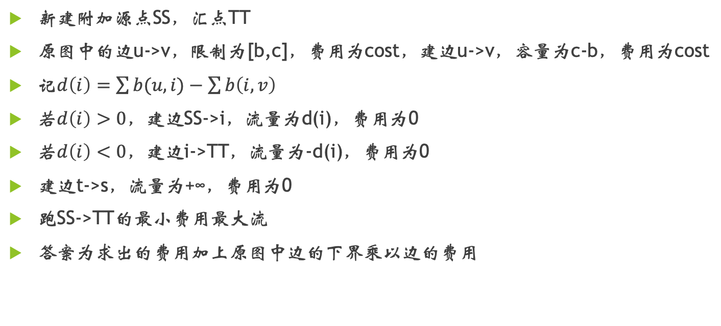
有源汇的上下界费用流
新建附加源点SS，汇点TT
原图中的边u->v，限制为[b,c]，费用为cost，建边u->v，容量为c-b，费用为cost
记$d\left(i\right)=\sum{b(u,i)}−\sum{b\left(i,v\right)}$
若$d\left(i\right)>0$，建边SS->i，流量为d(i)，费用为0
若$d\left(i\right)<0$，建边i->TT，流量为-d(i)，费用为0
建边t->s，流量为+∞，费用为0
跑SS->TT的最小费用最大流
答案为求出的费用加上原图中边的下界乘以边的费用

Slide 29
流量不固定的s-t最小费用流
由于负费用的存在，最短增广路的权值可能是负的，这样增广后会得到更小的费用
随着增广的进行，增广路的权值逐渐增大，最后变为正数
故只需在最短增广路费用为正时停止增广即可

Slide 30
区间k覆盖问题
数轴上有一些带权值的左闭右开区间，选出权和尽量大的一些区间，使得任意一个数最多被k个区间覆盖。
把每个数作为一个结点，然后对于权值为w的区间[u,v)加边u->v，容量为1，费用为-w。再对所有相邻的点加边i->i+1，容量为k，费用为0。最后求最左点到最右点的最小费用最大流即可，其中每个流量对应一组互不相交的区间。
如果数值范围太大，可以先进行离散化。
这样的建图保证了每个数最多经过k次，最后答案取负即可。

Slide 31
与其他知识结合

Slide 32
线性规划转费用流
添加松弛变量，将不等号都变为等号。分别用下一个式子减去上一个式子，如果每个变量只出现了两次且符号一正一负，可转费用流。
对于每个式子建立一个点，那么每个变量对应一条边，从一个点流出，向另一个点流入。
这样对于等式右边的常数C，如果是正的，对应从源点向该点连一条流量C，费用0的边；如果是负的，对应从该点向汇点连一条流量-C，费用0的边。
对于每个变量，从它系数为正的式子向系数为负的式子连一条容量INF，费用为它在目标函数里系数的边。
https://www.lydsy.com/JudgeOnline/problem.php?id=1061

Slide 33
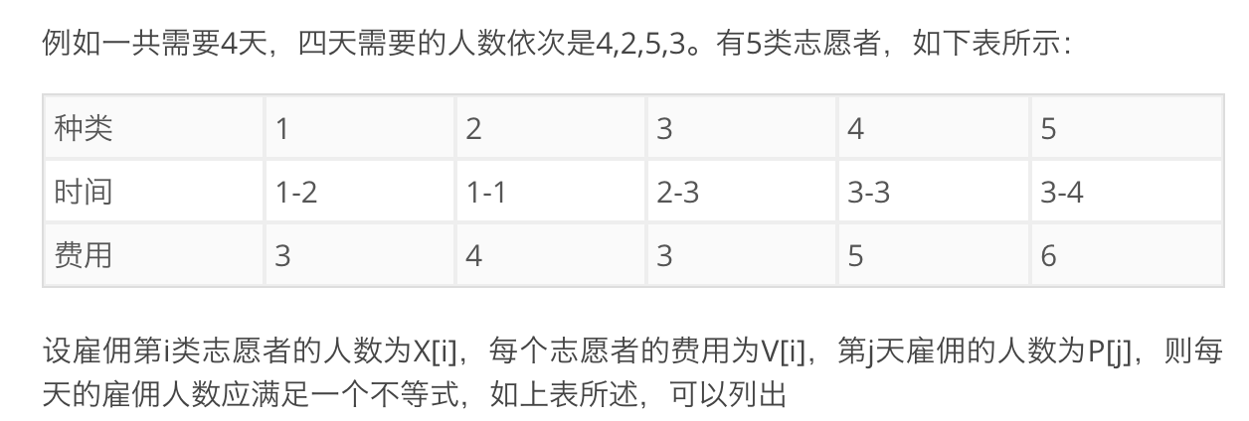
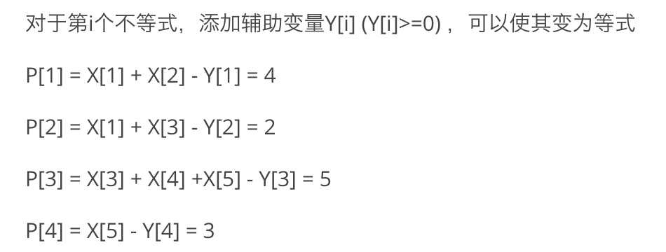
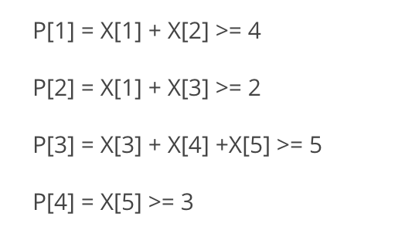
线性规划转费用流

Slide 34
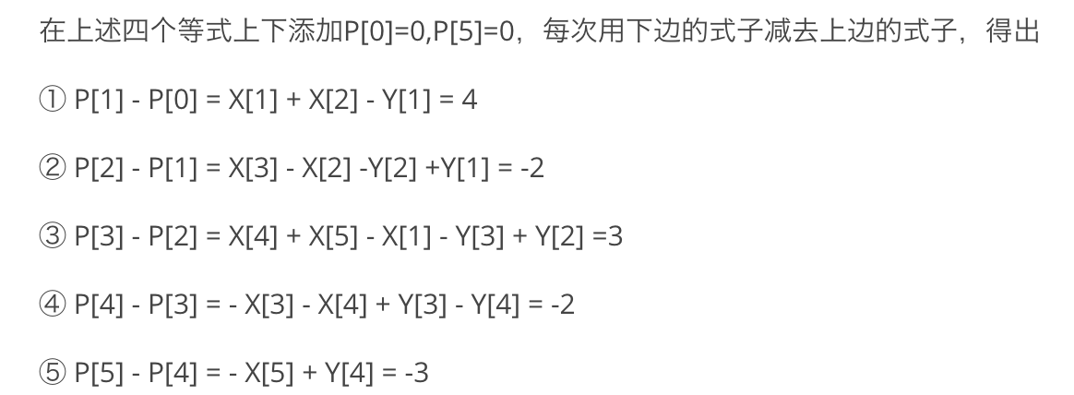
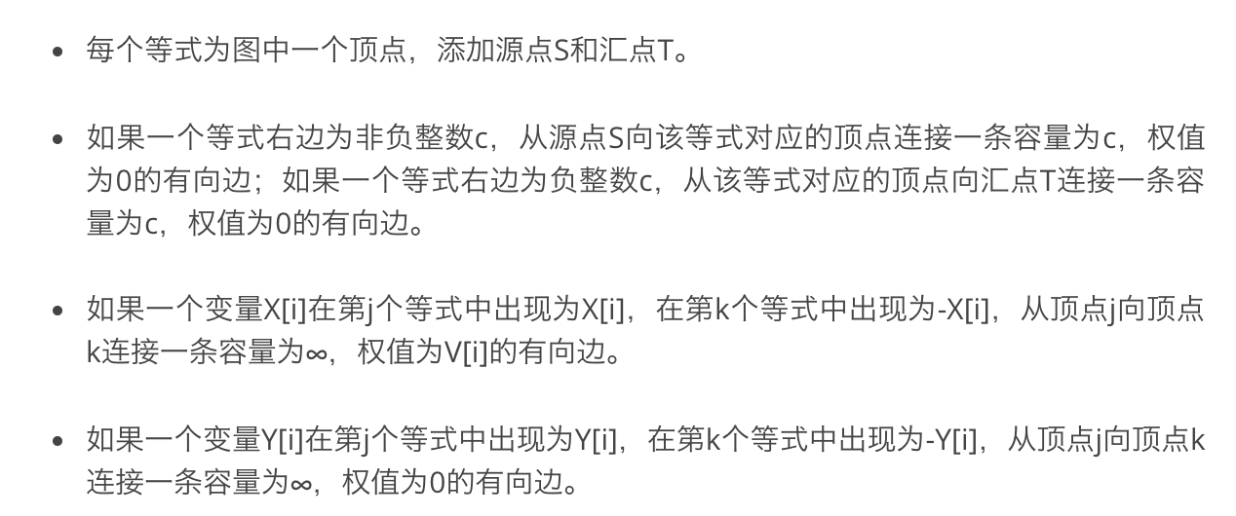
线性规划转费用流

Slide 35
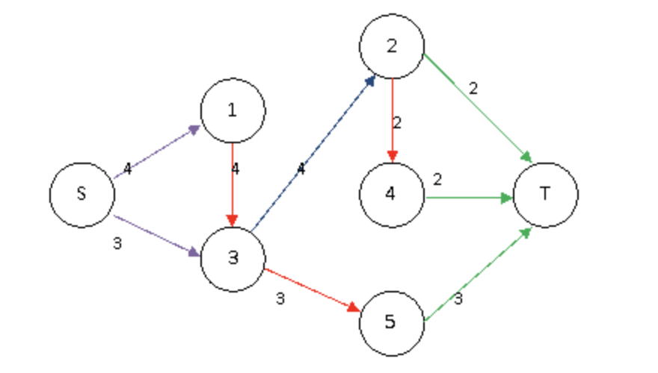
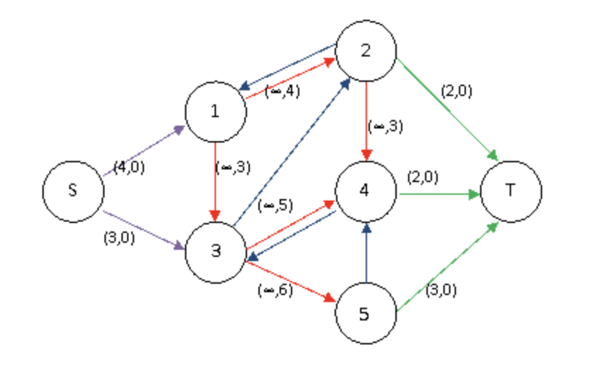
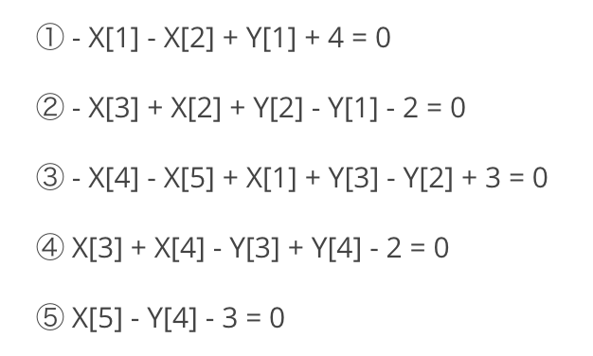
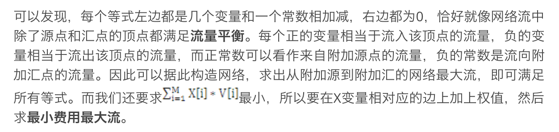
线性规划转费用流

Slide 36
zkw费用流
对于流量大，费用取值范围不大的图，或者是每次增广的路径段数少的图，普通的费用流相对较慢，可以采用zkw费用流来求解。
https://artofproblemsolving.com/community/c1368h1020435

Slide 37
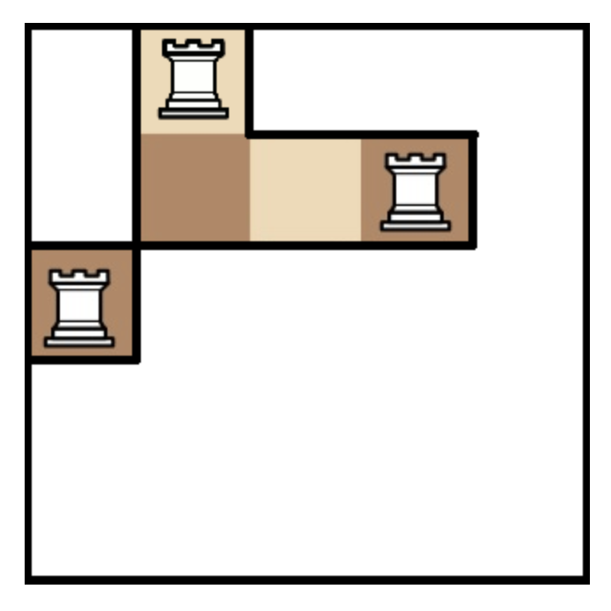
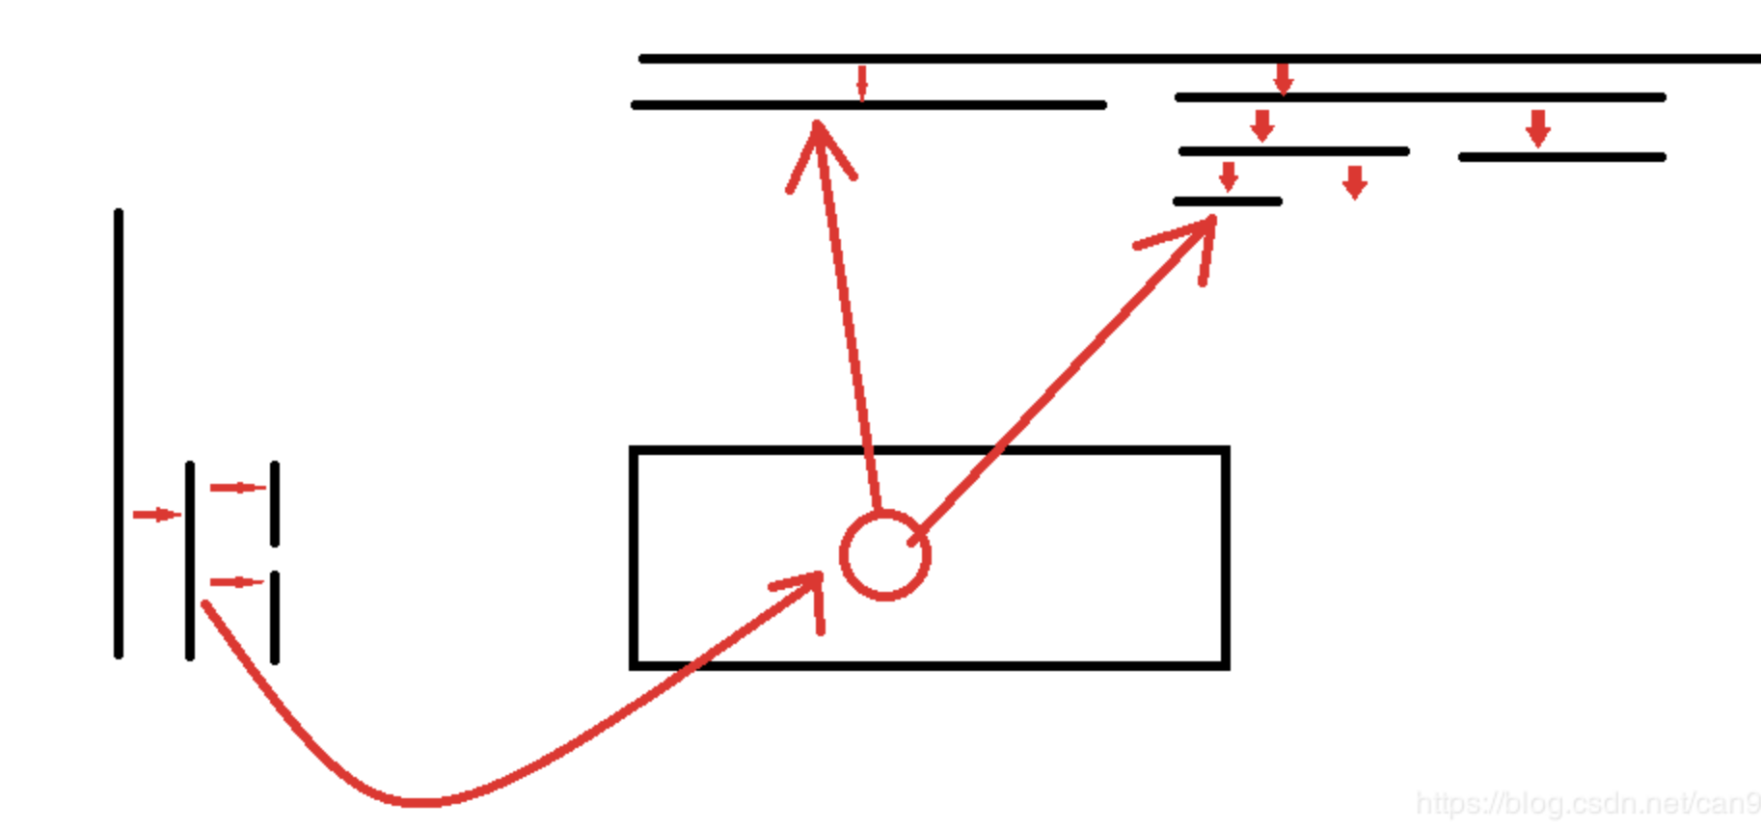
线段树优化网络流
对于边数较大，直接连边不可行时，可以往线段树优化建图方面思考。
http://codeforces.com/problemset/problem/793/G
n✖️n的矩阵，有m个矩形区域不能放棋子，问最多能放多少棋子？n,m<=1e5

Slide 38
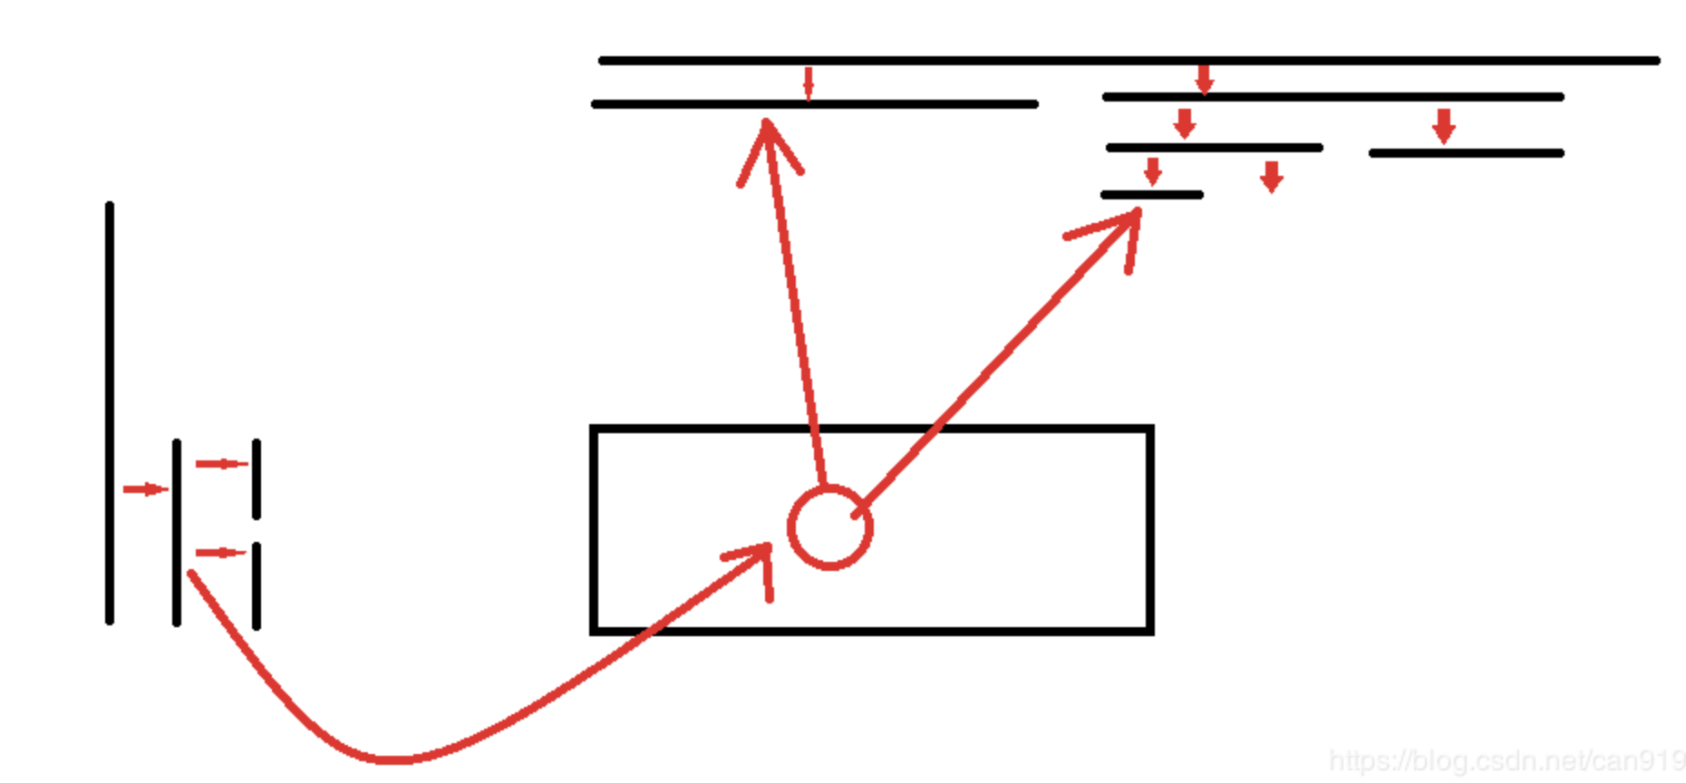
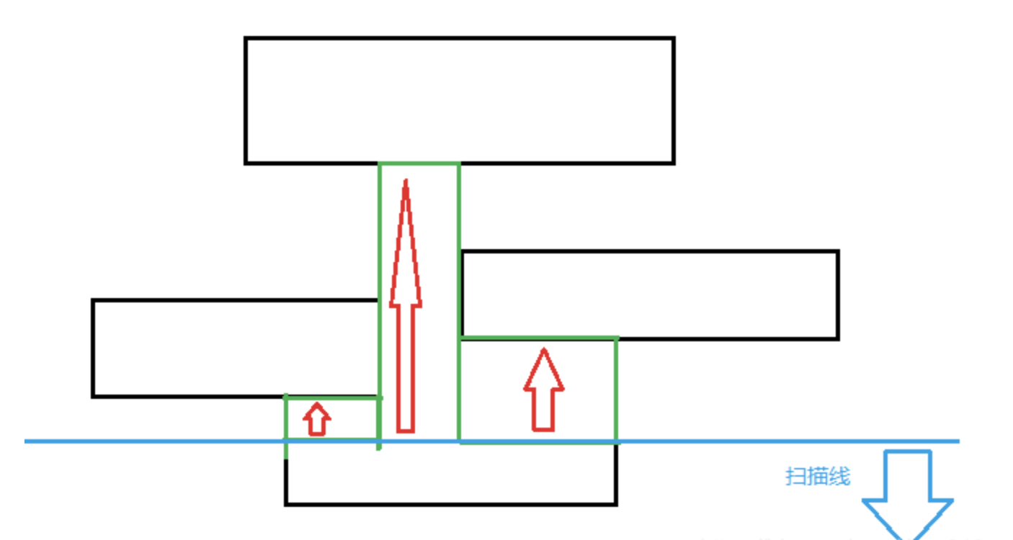
线段树优化网络流
如果n很小，那么就是二分图的经典模型
预处理出能放棋子的空格矩形

Slide 39
参考文献
[1] 王桂平, 王衍, 任嘉辰. 图论算法理论、实现及应用[M]. 北京大学出版社, 2011.
[2] 秋叶拓哉, 岩田阳一, 北川宜稔. 挑战程序设计竞赛[M]. 人民邮电出版社, 2013.
[3] 刘汝佳, 陈锋. 算法竞赛入门经典训练指南[M]. 清华大学出版社, 2012.
[4] 胡运权. 运筹学教程.第4版[M]. 清华大学出版社, 2012.

Slide 40
Thank You

